Slide 1
МУНИЦИПАЛЬНАЯ ОБЩЕОБРАЗОВАТЕЛЬНОЕ УЧРЕЖДЕНИЕ
ИШНЕНСКАЯ СРЕДНЯЯ ОБЩЕОБРАЗОВАТЕЛЬНАЯ ШКОЛА
АНАЛИЗ РАБОТЫ
школьного методического объединения учителей
ЕСТЕСТВЕННО-МАТЕМАТИЧЕСКОГО ЦИКЛА
ЗА 2020-2021 УЧЕБНЫЙ ГОД

Slide 2
КАДРОВЫЙ Состав МО
В состав МО входят учителя математики, физики, информатики, химии, биологии, географии – всего 7 человек.
В учебном году успешно прошли аттестацию 4 человека: двое аттестовались на высшую категорию (Дзык Т.Р. и Маркиданова Т.А.) и двое – (Лемина Ю.А. и Топчий А.Н.) на первую.
Всего на конец года все 7 человек имеют категории:
высшую 3 человека: Дзык Т.Р., Хомченко О.В., Маркиданова Т.А.;
первую 4 человека: Лемина Ю.А. , Топчий А.Н., Мялкина Е.Ю., Грязнова Э.А.
Прошли курсы повышения квалификации – Топчий А.Н., Лемина Ю.А., Маркиданова Т.А., Грязнова Э.А.

Slide 3
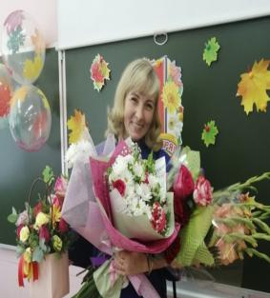
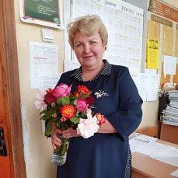
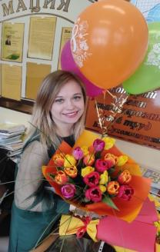
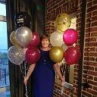
Состав МО
естественно-математического цикла:
Хомченко О.В.-
учитель физики, химии и астрономии
Топчий А.Н.-учитель математики и информатики
Маркиданова Т.А.,
руководитель МО,
учитель биологии
и химии
Мялкина Е.Ю. -учитель
информатики

Slide 4
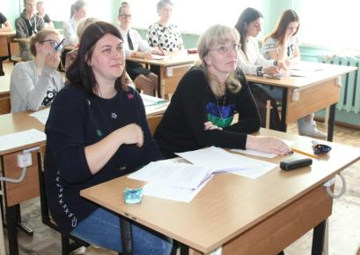
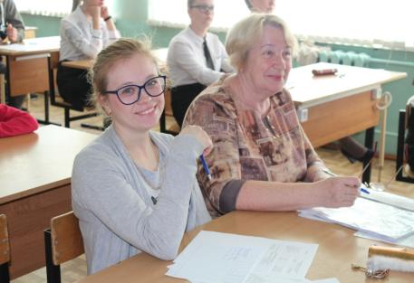
Состав МО
естественно-математического цикла:
Лемина Ю.А. и Хомченко О.В.,
учителя математики и физики
Топчий А.Н. и Дзык Т.Р. учителя математики и информатики
Грязнова Э.А.
учитель географии

Slide 5
Микроклимат в объединении
Коллектив достаточно опытный, подготовленный, творческий. Обстановка сотрудничества, взаимопомощи - в разрешении профессиональных проблем.
В МО идет обмен опытом, поддержка, взаимопосещение уроков.
Психологический микроклимат – здоровый, атмосфера доброжелательная.

Slide 6
Цель работы
«Применение инновационных технологий в учебно-воспитательном процессе по предметам естественно-математического цикла как условие улучшения качества обученности учащихся».
Методическая работа направлена на
- всестороннее повышение квалификации и профессионального мастерства каждого учителя,
- на развитие и повышение творческого потенциала педагогического коллектива МО в целом,
- а значит, на совершенствование учебно-воспитательного процесса, достижение оптимального уровня образования, воспитания и развития конкретных школьников; на повышение качество знаний.

Slide 7
: Задачи МО
1. Обеспечение роста профессиональной компетенции учителей естественно-математического цикла.
2. Создание оптимальных условий для выявления, развития и реализации потенциальных способностей, одаренных и высокомотивированных обучающихся.
3. Обобщение и распространение положительного педагогического опыта учителей цикла.
4. Совершенствование работы учителей с разными категориями обучающихся на основе личностно-ориентированного подхода.
5. Организация исследовательской и проектной деятельности учащихся.
6. Использование ИКТ на уроках для повышения их эффективности.
7. Организация системной подготовки к ВПР и ГИА.
8. Внедрение новых образовательных технологий в педагогическую деятельность учителя с целью повышения творческого потенциала обучающихся.
9.Продолжение работы по совершенствованию педагогического мастерства учителей.

Slide 8
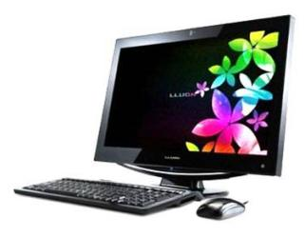
Методическая тема
“ Создание образовательного пространства,обеспечивающего успешность учащихся путем применения современных технологий в рамках ФГОС.”
Проблема над которой работали учителя методического объединения “Современные информационные технологии обучения в работе учителя - залог успешного перехода на новые ФГОС”.

Slide 9
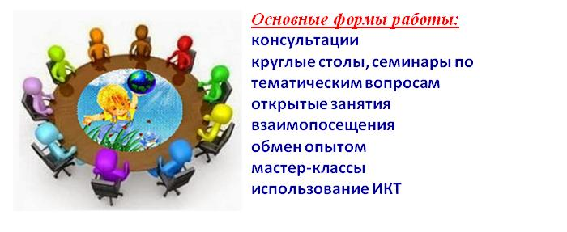

Slide 10
Темы заседаний МО:
Организационное
«Ознакомление с планом ШМО ЕМЦ на 2020-2021 учебный год».
Текущее
«Организация и проведение школьного этапа Всероссийской олимпиады школьников»
Текущие
Круглый стол: «Подведение итогов промежуточного контроля учебной деятельности учащихся» ;
«Системно-деятельностный подход, как методологическая основа учебной деятельности»
Тематическое
Тема: «Этапы проектирования урока в соответствии с ФГОС»
Текущее
«Об участии в Фестивале передового педагогического опыта и научно-практических конференциях для учащихся»
Итоговое

Slide 11
Качество знаний обучающихся по предметам цикла
Дзык Т.Р. средний балл – 3,6
Качество -80%
Хомченко О.В. средний балл – 3,6
Качество -49%
Маркиданова Т.А. средний балл – 3,8,
Качество – 74%
Лемина А.Н. средний бал – 3,6
Качество -97%
Топчий А.Н. средний балл – 3,8
Качество -84%
Грязнова Э.А. средний балл – 3,9
Качество -79%
Учителя участвуют в инновационной деятельности, на практике применяют современные образовательные технологии; принимают активное участие на заседаниях МО и педсоветах; повышают свой профессионализм.
Все это положительно отражается на качестве обучения школьников.
В среднем качество обучения составляет 88%, средний бал –3,7
Все дети успевают.

Slide 12
Внеурочная деятельность
Учителя активно принимают участие во внеурочной деятельности.
Мялкина Е.Ю. - МИРИНФО (5-е классы), «Информатика малышам» (3и 4 классы), «Будущее в настоящем» (10 класс).
Хомченко О.В. - «Физика вокруг нас» (7 а,б классы), «Физика и человек» (8 –е классы), «Духовное возрождение» (9-е классы), «Методы решения физических задач» (10 и 11 классы).
Маркиданова Т.А. - «Алые паруса» (5а класс), «Мир вокруг нас» (5-е,6-е,7 б, 8-е классы), «Я в современном мире» (10 класс).
Дзык Т.Р. - «Математика на пять» (9б класс), «Прикладная математика» (10 класс).
Лемина Ю.А. - «Математика после уроков» (11 класс).
Топчий А.Н.- «Логика в информатике» (11 класс).
Грязнова Э.А. - «Занимательная география» (5 и 6 классы), «Моделирование и конструирование" (7и 8 классы).

Slide 13
Участия в НЕДЕЛЯХ, конкурсах, смотрах, олимпиадах и т.д.
Обучающиеся школы активно принимают участие в дистанционных конкурсах и олимпиадах по предметам естественно-математического цикла, таких как: Международная дистанционная олимпиада «Инфоурок» - зимний сезон 2021 года, всероссийский экологический диктант, всероссийский химический диктант, «Школьные Инфоконкурсы-2020» по биологии, всероссийские уроки «Знатоки воды» и «Три подарка для Волги», муниципальная викторина по биологии «Наука нам жить помогает», урок генетики, урок цифры, онлайн-викторина по безопасному интернету, онлайн-игры "Я, ты и информатика", всероссийская онлайн-олимпиада «Я люблю математику» 2021, международный игровой конкурс по математике «Кенгуру», командная игра по информатике «Информационный бой» для учащихся 9-11 классов, международный дистанционный конкурс «Стар» по математике, VII Международный дистанционный конкурс «Старт» по физике и химии, муниципальная викторина по физике и других, где занимают призовые места.

Slide 14
Внеклассная работа
Школьники активно участвовали в викторинах, конкурсах, играх и соревнованиях во время предметных недель по математике, информатике, физике, химии, биологии и географии.

Slide 15
На конференции выступили учащиеся под руководством Топчий А.Н. – 3 ученика; Маркидановой Т.А.-3 ученика: Дзык Т.Р. -1 человек; Грязновой Э.А.- 5 человек
Научно-практическая конференция «Открытие»

Slide 16
конференция «К вершинам знаний»
К конференции Хомченко О.В., Маркиданова Т.А., Топчий А.Н. и Грязнова Э.А. подготовили по три ученика .

Slide 17
Олимпиады
Победителями в школьном этапе всероссийской олимпиады стали по предметам:
химия: Шрейдер Д., 8б.
география: 8а - Селиверстов А., Писарек А., 11 кл.
биология: Охапкин Н., 8а; Еремина П., 9б.
экология – Гришина Д., 11 кл.
физика: Бибикова О., 7а; Селиверстов А., 8а; Быкова Е., 9б; Гришина Д., 10 кл.
Одна ученица 10 класса участвовала в региональной олимпиаде по экологии, две школьницы 7,8 кл. - в малой областной олимпиаде, но, к сожалению, призовых мест не заняли.

Slide 18
Олимпиады
Призерами в школьном этапе всероссийской олимпиады стали по предметам:
Химия: Молев А., 9а; Гришина Д., 10 кл.; Гонозова А., 11 кл.
География: Охапкин Н., 8а; Быкова Е., 9б; Еремина П., 9б; Кулизина А., 11 кл.
Экология: 7а – Ершова Д.; 11 кл. – Голованова Д.
Биология: Ершова Д., 7а; Шрейдер Д., 8б; Лапин И., 9а; Гришина Д., 10;
Гонозова А., 11 кл.

Slide 20
ФЕСТИВАЛЬ ПЕРЕДОВОГО ПЕДАГОГИЧЕСКОГО ОПЫТА
принимали участие 57% учителей,
были проведены открытые уроки:
Дзык Т.Р. | Математика «Подготовка к ОГЭ»
Хомченко О.В. | Физика. «Чернобыль – катастрофа века»
Маркиданова Т.А. | Биология. «Класс однодольные. Семейство лилейные и злаки»
Лемина Ю.А. приняла участие в конкурсе методических разработок с
разработкой по математике, 5 кл. по теме «Треугольник и
его виды».

Slide 21
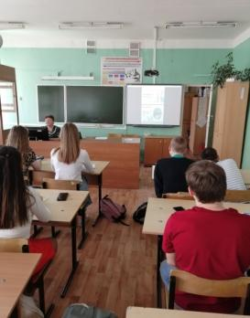
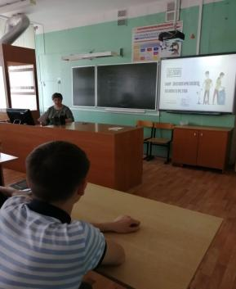
Предметные недели
На хорошем методическом и организационном уровне проведены две предметные недели:
по математике, информатике, физике,
химии, биологии и географии.
Всего прошло 4 открытых урока, 38 внеклассных занятий в разных формах: игры, викторины, урок-практикум.
Мероприятий проводились под руководством учителей: Дзык Т.Р. , Хомченко О.В. , Леминой Ю.А., Мялкиной Е.Ю., Маркидановой Т.А., Грязновой Э.А., Топчий А.Н.

Slide 22
Курсы повышения квалификации
Топчий А.Н. | Надпред-метные | Гипкие компетенции проектной деятельности С 06.04 по 30.06.2020 (выдано 30.10.2020)
Топчий А.Н. | Информа-тика | «Современные технологии развития высокотехнологичных предметных навыков обучающихся предметной области «Информатика»
Маркидано-ва Т.А. | ОВЗ | «Организация работы с обучающимися с ограниченными возможностями здоровья (ОВЗ) в соответствии с ФГОС с 23.09 по 14.10.2020
Грязнова Э.А. | География | «Современные подходы к организации образовательного процесса по предмету «География» в условиях реализации ФГОС ОО». Всероссийский образовательный портал «Завуч». 03.11.2020
Мялкина Е.Ю. | Надпред-метные | «Реализация образовательных программ в сетевой форме», в срок с 16.09.2020-30.11.2020
Лемина Ю.А. | Матема-тика | «Использование современных цифровых ресурсов при обучении математике» с 27.11 по 25.12.2020

Slide 23
вывод
Работа МО соответствовала поставленным целям и задачам, её можно признать удовлетворительной.
(Более подробно см. «Анализ работы МО учителей естественно
математического цикла за 2020 – 2021 учебный год». Документ Microsoft
Office Word )

